Slide 1
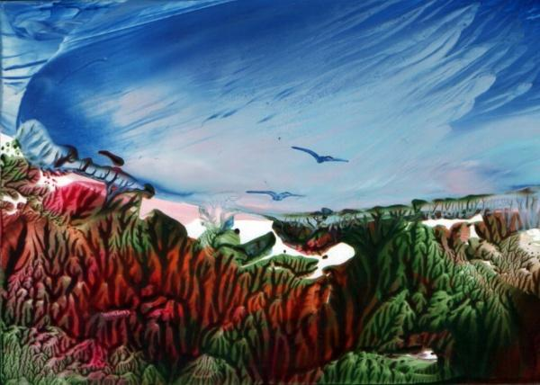
ДЕКОРАТИВНОЕ ИСКУССТВО энкаустика

Slide 2
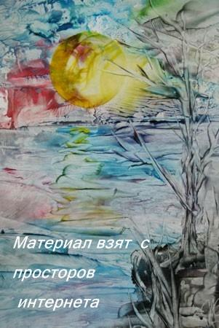
Автор работы : учитель ИЗО Купцова Ольга Анатольевна ГБОУ СОШ № 800 москва 2012

Slide 3
ЭНКАУСТИКА (греч. enkaustike, от encaio – жгу, выжигаю), техника живописи красками, замешенными на воске, которые накладывались и закреплялись при помощи нагревания. Применялась в древности в Египте, Греции и Риме для настенных росписей, в портретной живописи, в скульптуре и архитектуре для полихромной раскраски статуй и зданий. Хотя энкаустика высоко ценилась как средство наружной декорации зданий и кораблей, которые она предохраняла от жары и разрушительного воздействия соленой воды, ее в основном использовали для настенных росписей, обычно с красными и черными фонами, покрывавших поверхности пористой штукатурки древнегреческих и древнеримских домов. Египтяне использовали энкаустику для росписи саркофагов. В этой технике писали картины древнегреческие живописцы Зевксис и Паррасий (5–4 вв. до н.э., не сохранились).

Slide 4
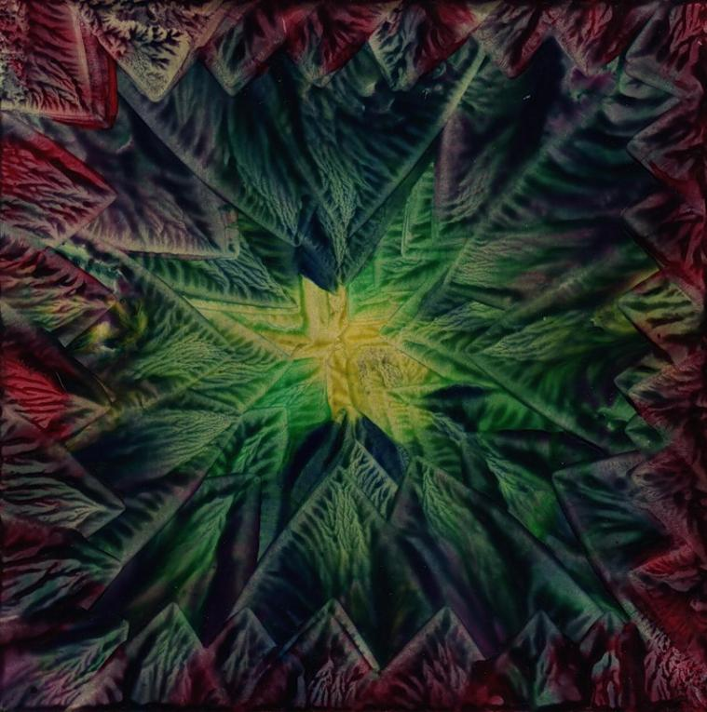
Энкаустика, или искусство восковой живописи, известно довольно давно. Считается, что энкаустика старше масляной живописи.

Slide 5
Попытки возродить энкаустику предпринимались с середины 19 в. В России в середине 20 в. в этой технике работали московские живописцы В.В. и Т.В.Хвостенко.

Slide 6
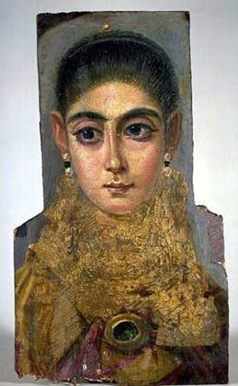
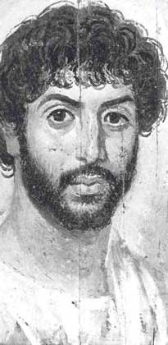
ПОРТРЕТ МУЖЧИНЫ С БОРОДОЙ. 1–2 вв. Энкаустика
ПОРТРЕТ АНТИЧНОЙ ЖЕНЩИНЫ. Воск. Дерево

Slide 7
Предварительно разогретые краски (воск, смолы, масло, пигмент) наносились кистью и раскаленным бронзовым стержнем с ложечкой и лопаткой на концах (лат. – каутерий) на подогретую основу, после чего живопись оплавлялась с помощью жаровни. Постепенно техника энкаустики стала использовать менее трудоемкий «холодный способ», что можно проследить на эволюции Фаюмских портретов (1 в. до н.э. – 4 в., Египет) и на византийских иконах 6–12 вв.

Slide 8
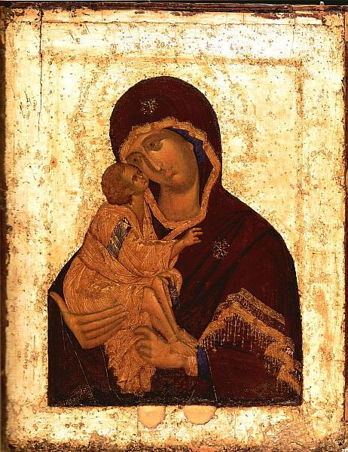
Донская икона Божией Матери была написана Феофаном Греком

Slide 9
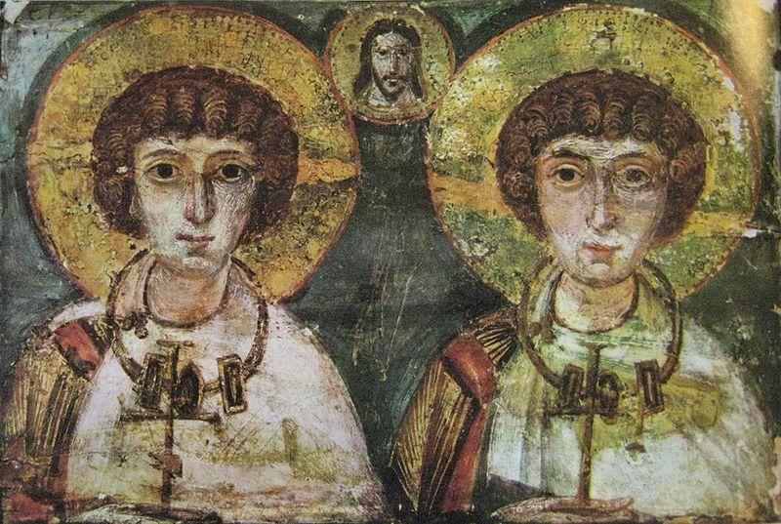
Св. Сергий и Вакх (VI-VII века)

Slide 10
Энкаустика это разрушение стереотипов. Восковая живопись интересна своей непредсказуемостью и удивительностью результата. Созвучие внутреннего мира художника и внешнего мира картины оборачивается игрой смыслов и ассоциаций... Переклички, отклики... Вариации, нюансы, градации, полутона... Бесчисленные превращения... Куда ведут эти дороги?

Slide 11
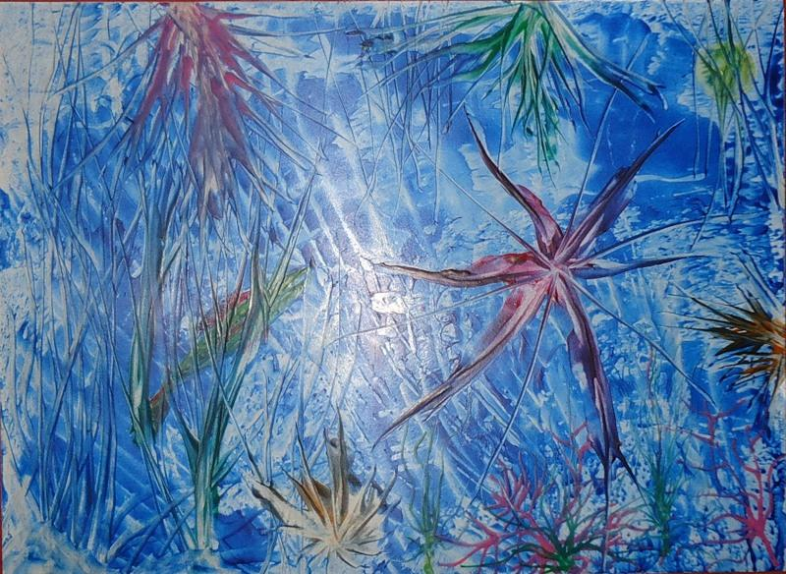

Slide 12
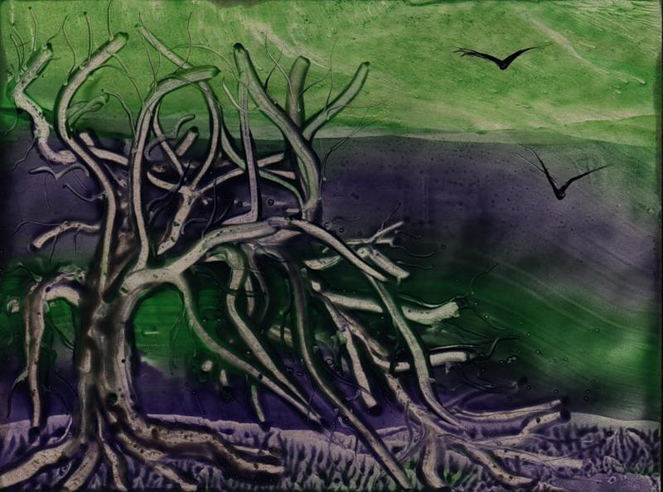

Slide 13
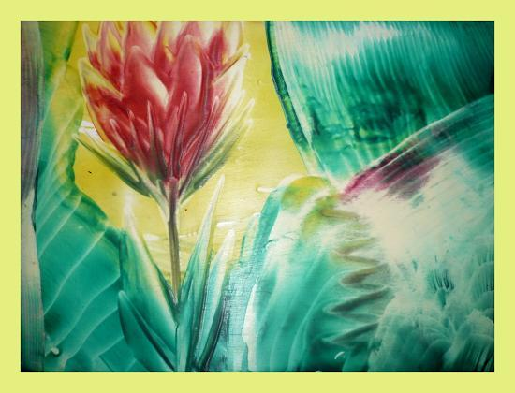

Slide 14
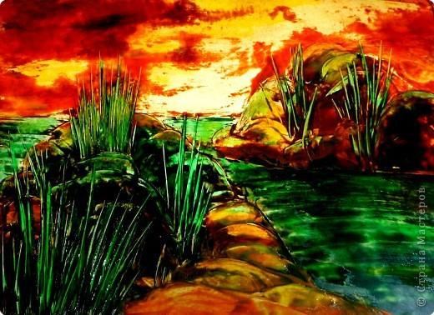

Slide 15
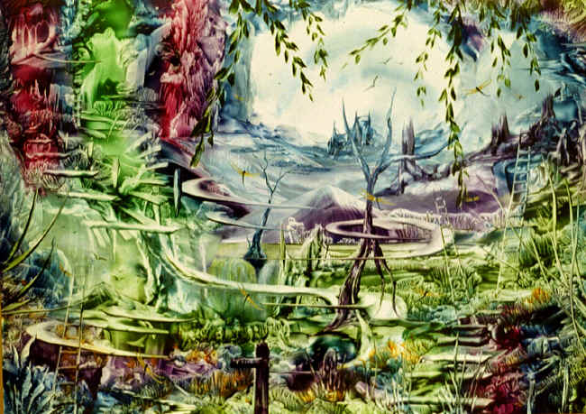

Slide 16
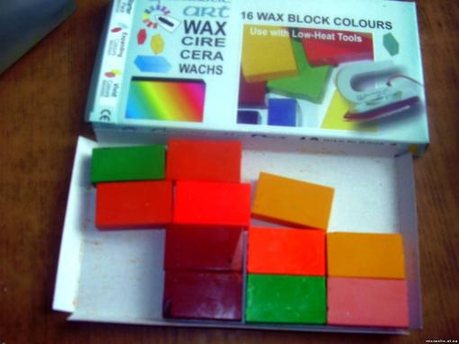
Для создания подобных рисунков понадобятся специальные нагревающиеся инструменты и цветной воск

Slide 17
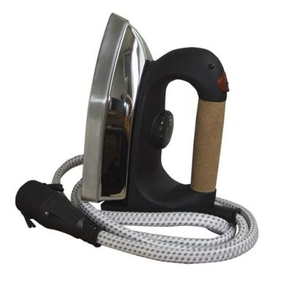
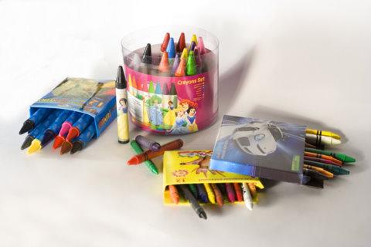
В домашних условиях можно использовать подручные средства: Утюг без отпаривателя , восковые мелки и картон

Slide 18
Включайте утюг на минимальную мощность и наносите на подошву восковые мелки. Можно сразу нескольких цветов, они не смешиваются. Только не затягивайте время, потому что мелки быстро плавятся. Затем то, что получилось на утюге, переносите на бумагу прикладывающими или гладящими движениями.

Slide 19
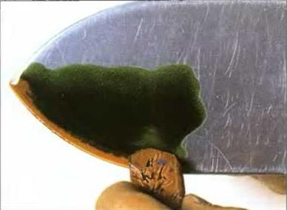

Slide 20
прием первый — разглаживание. Представляет собой элементарное гладящее движение утюгом.
Придерживая картон одной рукой, приложите утюг правой стороной на расстоянии примерно одной трети высоты листа от края. Легко проведите утюгом через весь лист, чтобы получилась сплошная волнистая линия горизонта. Утюг не поднимайте.

Slide 21
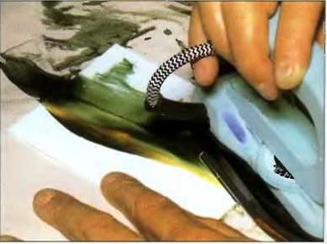

Slide 22
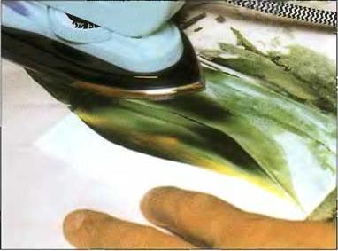
Теперь плавно проведите утюгом в обратном направлении, оставляя вторую полосу воска ниже первой. Продолжайте зигзагообразным ходом закрашивать весь лист до нижнего края, при необходимости добавляя на утюг еще воска.

Slide 23
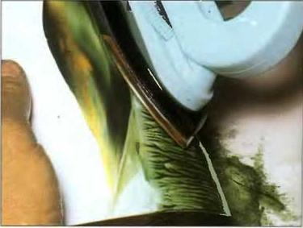
Вторым приемом — оттиском — создаются прожилки. Утюг прикладывают к картону, а потом приподнимают на несколько секунд. Приподнимите картон со стола и методом сложного оттиска нарисуйте зелень в нижней трети листа. Если прожилки видны плохо, добавьте на утюг еще воска.

Slide 24
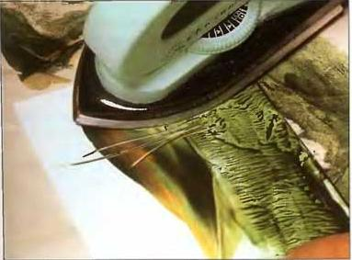
Третий прием заключается в работе боковой стороной утюга. Краем утюга нарисуйте травинки на переднем плане. Меняйте длину и толщину линий. Некоторые из них должны подниматься выше линии горизонта и придавать картине глубину.

Slide 25
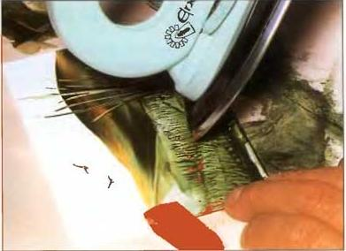
Четвертый прием — рисование кончиком утюга. Окуните мыс утюга в темный воск и обозначьте маленькие точки на небе. Очистите утюг, а затем придайте точкам форму птиц в полете. И наконец, тем же способом нарисуйте ярким воском среди травы цветы.

Slide 26
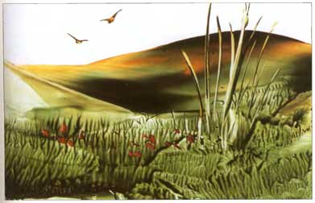
Реалистичность в данном случае достигается благодаря естественным цветам, отчетливой линии горизонта и неправильной форме травинок.

Slide 27
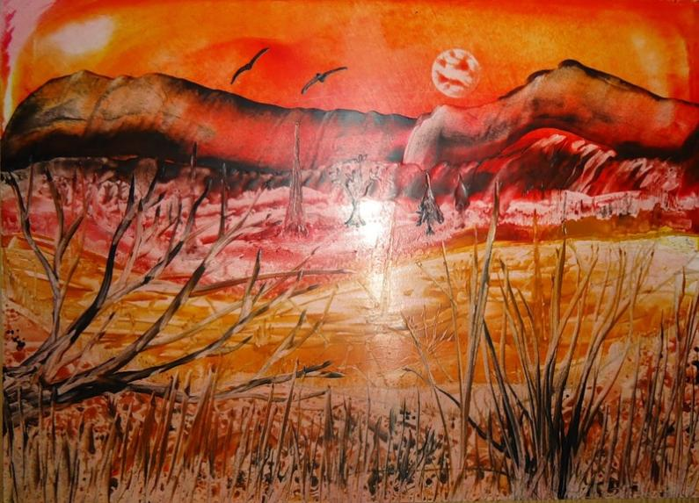
Очень многое зависит от фантазии, умения сочетать цвета, интуиции и... удачи!

Slide 28
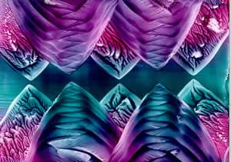

Slide 29
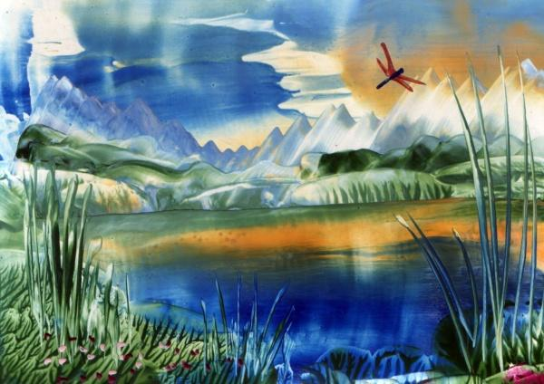

Slide 30
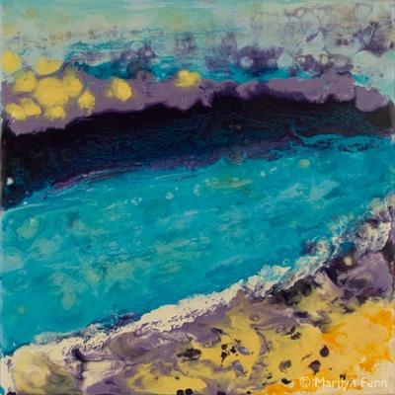

Slide 31
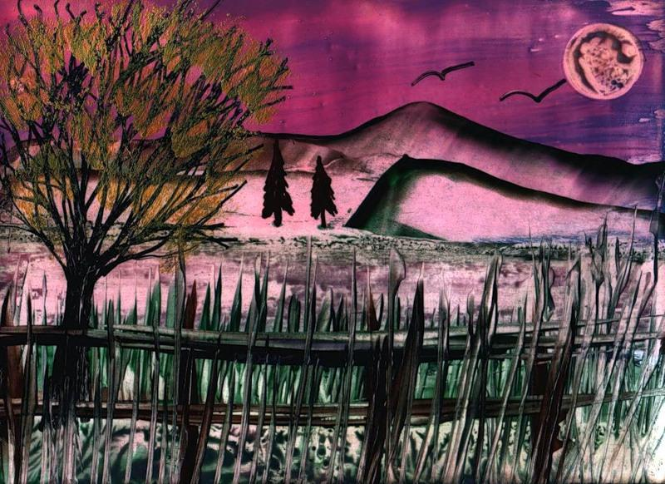

Slide 32
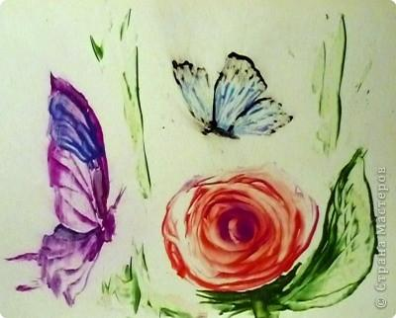

Slide 33
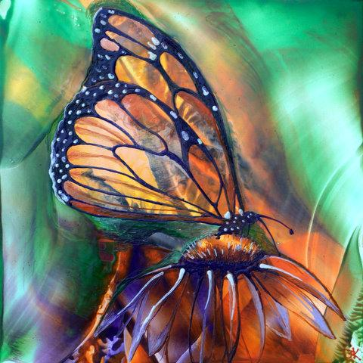

Slide 34
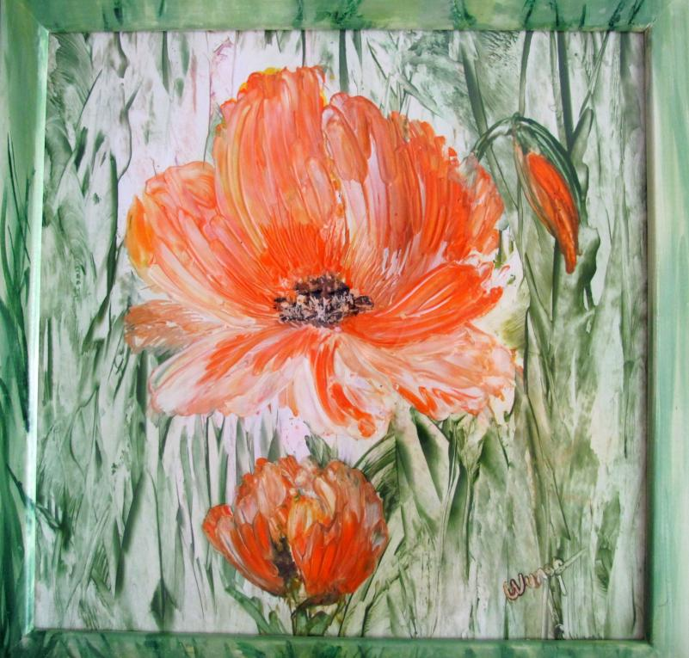

Slide 35
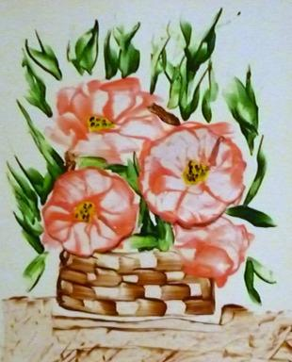
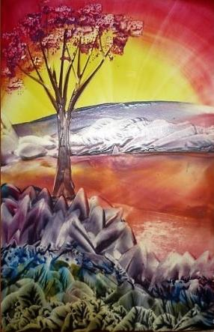

Slide 36
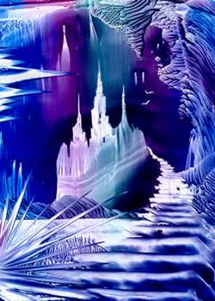
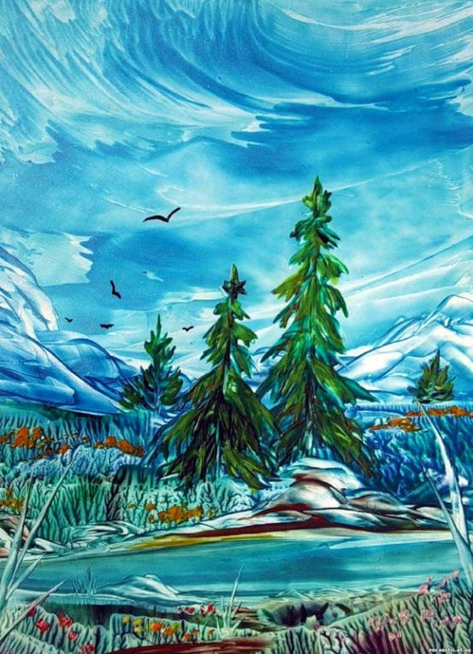

Slide 37
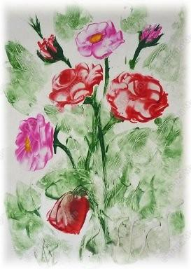
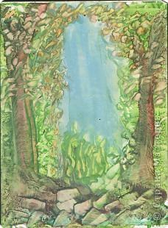

Slide 38
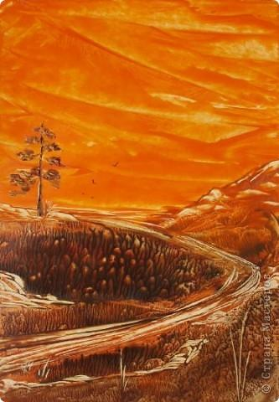
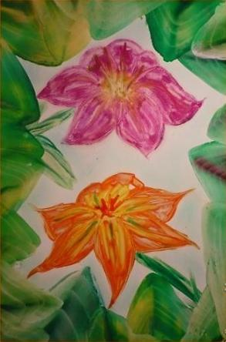

Slide 39
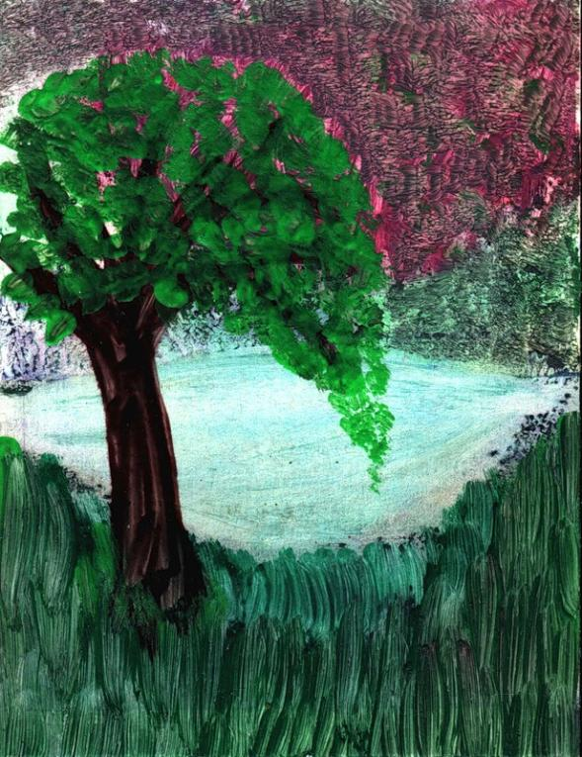
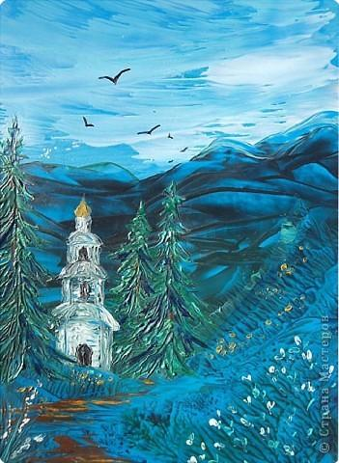

Slide 40
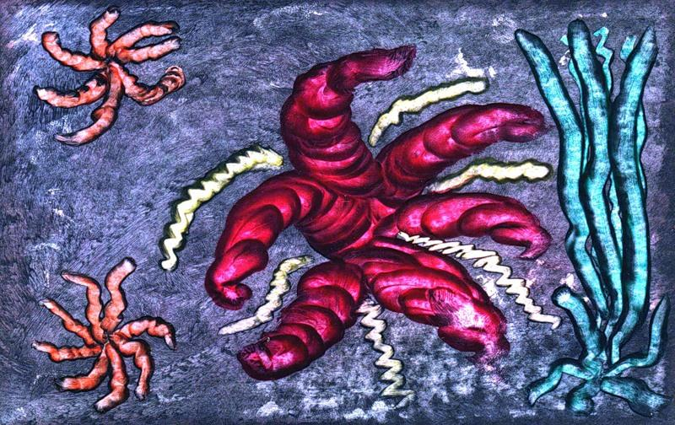
Рисовать сны и настроения - что может быть интереснее?

Slide 41
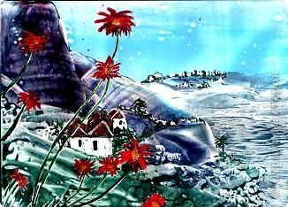

Slide 42
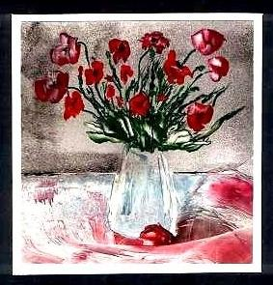

Slide 43
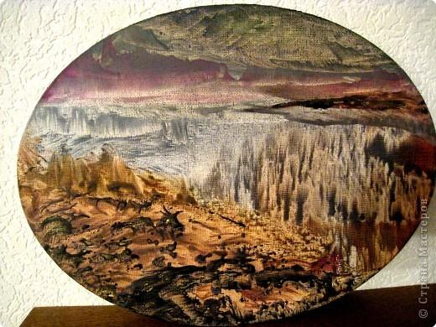
Удачи ,вдохновения и море позитива в этом необыкновенном и фантастическом виде творчества

Slide 44
Используемые материалы:
http://ru.wikipedia.org/wiki/%DD%ED%EA%E0%F3%F1%F2%E8%EA%E0
http://stranamasterov.ru/taxonomy/term/1485
http://video.yandex.ru/#search?text=%D1%8D%D0%BD%D0%BA%D0%B0%D1%83%D1%81%D1%82%D0%B8%D0%BA%D0%B0&where=all&filmId=s7lCJ7q9UXI%3D

